Slide 2
ИНСТРУКТАЖ 02.06.2025
Дата объявления результатов 18.06.2025

Slide 4
Инструктаж
Общие требования
В день проведения экзамена (в период с момента входа в ППЭ и до окончания экзамена) в ППЭ организаторам в/ вне аудитории запрещается:
а) иметь при себе средства связи, электронно-вычислительную технику, фото-, аудио- и видеоаппаратуру, справочные материалы, письменные заметки и иные средства хранения и передачи информации, художественную литературу и т.д.;
б) оказывать содействие участникам экзамена, в том числе передавать им средства связи, электронно-вычислительную технику, фото-, аудио- и видеоаппаратуру, справочные материалы, письменные заметки и иные средства хранения и передачи информации;
в) выносить из аудиторий и ППЭ ЭМ на бумажном или электронном носителях, фотографировать ЭМ

Slide 5
Организатор вне аудитории
8.30 проверка окон в коридорах, туалетов
9.00 направляют участников по аудиториям на своём этаже
Следит, чтобы участники ничего не вынесли из аудитории и не внесли
Заменяют организатора в аудитории при необходимости
Уходят с этажа только после завершения экзамена на всём этаже
Сопровождают участников по коридору до туалета и до лестницы.
ВАЖНО!!! Участники не должны передвигаться одни по коридорам
Не разрешать долго находиться в туалете, проверять записи на руках

Slide 6
Сработал металлоискатель при входе участника экзамена в ППЭ | Отказ участника экзамена сдать обнаруженное металлоискателем запрещённое средство
Предложить участнику экзамена предъявить предмет, на который сработал металлодетектор | - Составление акта о недопуске участника экзамена, отказавшегося от сдачи запрещённого средства (в свободной форме) руководителем ППЭ в 2-х экземплярах (с подписью участника экзаменов) - Недопуск участника экзамена в ППЭ

Slide 7
ОРГАНИЗАТОР ВНЕ АУДИТОРИИ
Во время проведения экзамена:
После прохождения металлоискателя проходят к кабинетам, контролируем перемещение участников (одним ходить не позволяем);
После начала экзамена перемещение по ППЭ строго только в сопровождении организатора вне аудитории;
Не разрешать долго находиться в туалете, проверять записи на руках;
По просьбе организаторов в аудитории обращаться в штаб (помнить, что идет запись);
Следить за соблюдением тишины и порядка в ППЭ;
Контролировать, чтобы не было выноса из аудиторий и ППЭ ЭМ на бумажном или электронном носителях, фотографирования ЭМ;
Приглашать члена (членов) ГЭК в медицинский кабинет (в случае, когда участник экзамена обратился к медицинскому работнику).
Сопровождать участников экзамена при выходе из аудитории во время экзамена;
СЛЕДИТЬ, ЧТОБЫ НИКТО НЕ ХОДИЛ С ТЕЛЕФОНОМ ПО ППЭ!!!
При необходимости выйти из аудитории организатор в аудитории приглашает вас заменить его. Вы входите в аудиторию, находитесь в ней до возвращения организатора в аудитории, но к участникам и к ЭМ не подходите
Не уходим, пока не выйдет последний ученик с этажа

Slide 8
ОРГАНИЗАТОР В АУДИТОРИИ
Подготовка к ГИА в ППЭ
Не позднее 9.00 пройти в свою аудиторию, проверить ее готовность к экзамену и приступить к выполнению своих обязанностей.
Организатору в аудитории необходимо:
вывесить у входа в аудиторию один экземпляр списка участников ГИА;
проверить наличие черновиков (2 листа, дальше по запросу) на каждого участника экзамена+ линейка, справочные материалы;
проверить на доске необходимую информацию для заполнения регистрационных
полей в листах (бланках) ответов ;
сверить часы с компьютером.
Общественный наблюдатель – отдельный стул, не за партой

Slide 9
ОРГАНИЗАТОР В АУДИТОРИИ
Вход участников экзамена в аудиторию.
Ответственный организатор в аудитории при входе участников экзамена в аудиторию должен:
провести идентификацию личности по документу, удостоверяющему личность
участника экзамена, проверить корректность указанных в протоколе данных документа,
удостоверяющего личность;
сообщить участнику ГИА номер его места в аудитории.
Участники экзамена могут взять с собой в аудиторию только документ, удостоверяющий личность, гелевую, капиллярную ручку с чернилами черного цвета, при необходимости – лекарства и питание.
проследить, чтобы участник ГИА занял отведенное ему место строго в соответствии со списком участников экзамена в аудитории ППЭ;
следить, чтобы участники ГИА не менялись местами;
напомнить участникам ГИА о запрете иметь при себе средства связи, электронно-вычислительную технику, фото-, аудио- и видеоаппаратуру, справочные материалы, письменные заметки и иные средства хранения и передачи информации.

Slide 10
ОРГАНИЗАТОР В АУДИТОРИИ
Проведение экзамена в аудитории.
- каждый выход участника экзамена из аудитории фиксируется организаторами в специальной ведомости учета времени отсутствия участников экзамена в аудитории. Если один и тот же участник экзамена выходит несколько раз, то каждый его выход фиксируется в ведомости в новой строке. При нехватке места на одном листе записи продолжаются на следующем листе (попросить принести из штаба)
ВАЖНО: Не загораживать камеры, проверять комплектность ЭМ перед выходом
перемещение по аудитории:
проверка правильности заполнения БО №1
выход участника из аудитории
если что-то упало у участника, поднять и показать на камеру
передача дополнительных бланков

Slide 11
ОРГАНИЗАТОР В АУДИТОРИИ
Досрочное завершение экзамена по объективным причинам
При ухудшении самочувствия направлять участников в сопровождении организаторов вне аудиторий в медицинский пункт.
- пригласить организатора вне аудитории и направить участника экзамена в сопровождении к медицинскому работнику
-при принятом решении завершить экзамен досрочно, организатор в аудитории ставит в соответствующем поле листа (бланка) ответов № 1 участника экзамена соответствующую отметку
-проверить комплектность оставленных участником экзамена на рабочем столе ЭМ и черновиков
Удаление с экзамена при установлении факта нарушения Порядка
- пригласить члена ГЭК
- проговорить на камеру, какой предмет обнаружен
- после принятия решения и составления акта отмечает в бланке ответов №1 участника и в форме ППЭ 05-02 «Удален с экзамена …», не забывая про подпись участника

Slide 12
ОРГАНИЗАТОР В АУДИТОРИИ
Завершение экзамена
За 30 минут и за 5 минут до окончания выполнения работы уведомить участников о скором завершении экзамена и о необходимости перенести ответы из черновиков в бланки.
За 15 минут до окончания экзамена пересчитать лишние ИК в аудитории.
По окончании экзамена объявить, что экзамен окончен и попросить положить все ЭМ на край стола (включая КИМ и черновики).
Собрать у участников экзамена:
листы (бланки) ответов № 1 на задания с кратким ответом и № 2 на задания с развернутым ответом, дополнительные листы (бланки) ответов № 2 на задания с развернутым ответом;
КИМ;
черновики;
поставить прочерк «Z» на полях бланков ответов № 2, оставшихся незаполненными, а также в выданных дополнительных бланках ответов № 2, пересчитать бланки ответов, не забывая в форме ППЭ 05-02 про подпись участника.
заполнить протокол проведения экзамена в аудитории, получив подписи у участников экзамена.
Собранные у участников экзамена ЭМ организатор в аудитории пересчитать и упаковывать в полученные пакеты. Зачитать на камеру протокол и показать запечатанный конверт с бланками
После этого сообщается организатору вне аудитории о готовности сдать материалы и ожидает приглашения в штаб.

Slide 13
Начало экзамена
9.50 первый инструктаж
10.00 начало второго инструктажа, печать материалов
Участники: заполняют бланки
Организаторы: проверяют заполнение бланка ответов №1 поля регистрации
Объявить и записать на доске начало экзамена и окончание
Распечатали, раздали КИМ

Slide 14
Завершение
Объявить об окончании экзамена за 30 и 5 минут
Попросить положить все материалы на край стола (бланки, КИМ, черновики)
Посчитать количество замен ошибочных ответов. Записать 1,2, …. или Х
Собрать материалы, получить подпись участника.
Разложить бланки ответов номер 2 на стол и поставить Z сначала на последнем листе.
При окончании времени объявить о завершении экзамена

Slide 15
Станция печати
Действия организатора в аудитории

Slide 16
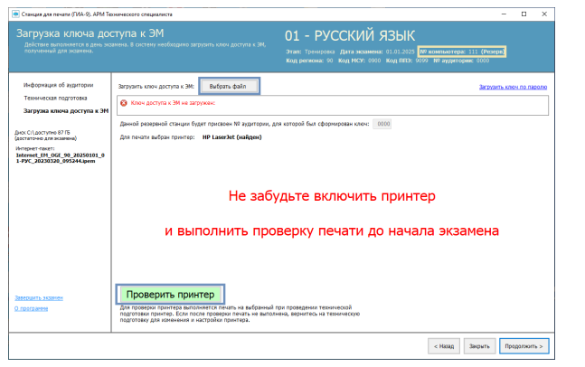
Перед началом экзамена
проверить
проверить

Slide 17
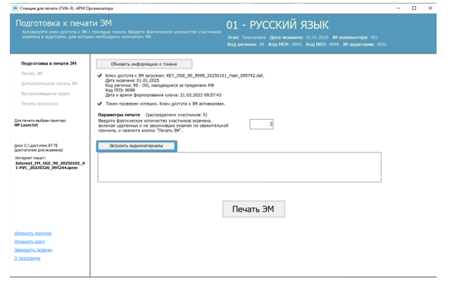
Тех.специалист и член ГЭК с 9.30 до 10.00 загружает ключ доступа и обновляют токен
проверить
15
проверить
Загрузить до печати
До начала печати
Нажимаем в 10:00
а лучше 10:01, 10:02. сверка часов строго с компьютером

Slide 18
1 часть инструктажа -9.50
Вторая часть инструктажа (начало проведения не ранее 10:00).
Экзаменационные материалы поступили в ППЭ в зашифрованном виде и загружены в программное обеспечение «Печать и сканирование в аудитории».
В вашем присутствии будет выполнена печать индивидуальных комплектов с экзаменационными материалами, после чего экзаменационные материалы будут вам выданы.
Не ранее 10.00 ответственный организатор инициирует печать ЭМ на в модуле «Станция для печати»: вводит количество ЭМ для печати и запускает процедуру расшифровки ЭМ (процедура расшифровки может быть инициирована, если техническим специалистом и членом ГЭК ранее был загружен и активирован ключ доступа к ЭМ).
Выполняется печать ЭМ и проверка качества печати контрольного листа полного комплекта (контрольный лист является последним в комплекте, первый – это бланк ответов №1, никаких титульных листов не предусмотрено): отсутствие белых и темных полос, текст хорошо читаем и четко пропечатан, защитные знаки, расположенные по всей поверхности листа, четко видны.
Качественный комплект размещается на столе для выдачи участникам, некачественный откладывается.

Slide 19
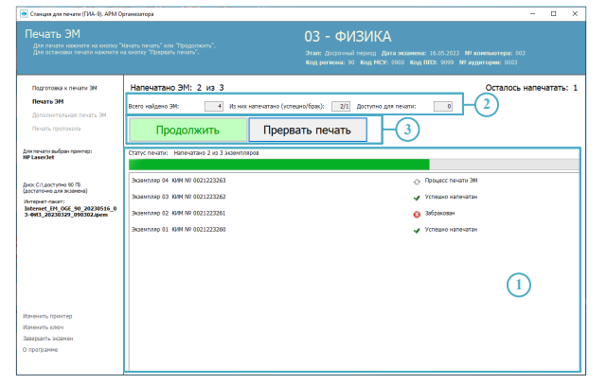
Печать КИМ

Slide 20
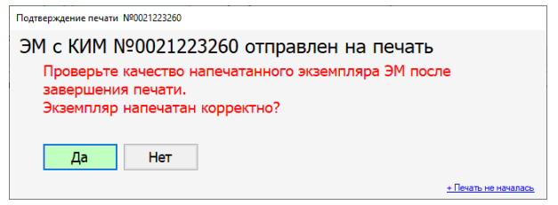
Подтверждение корректности КИМ
Проверить на корректность только контрольный лист (последний в КИМ)
Все страницы не проверяем. Их проверяет участник ОГЭ!
ВАЖНО! Не забудьте подтвердить последний КИМ

Slide 21
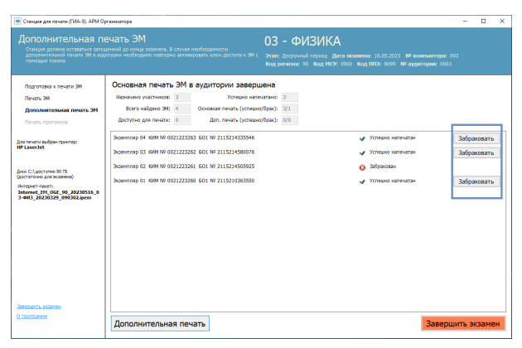
В случае порчи КИМ
ВАЖНО! Выбрать № КИМ, который испорчен

Slide 22
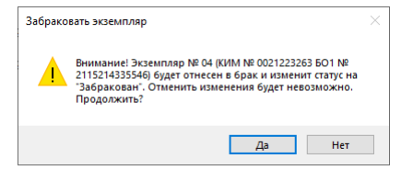
Подтвердить брак

Slide 23
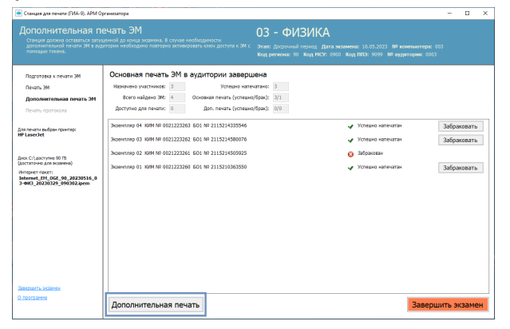
Дополнительная печать

Slide 24
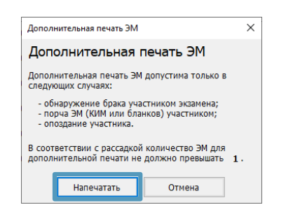
Подтвердить печать

Slide 25
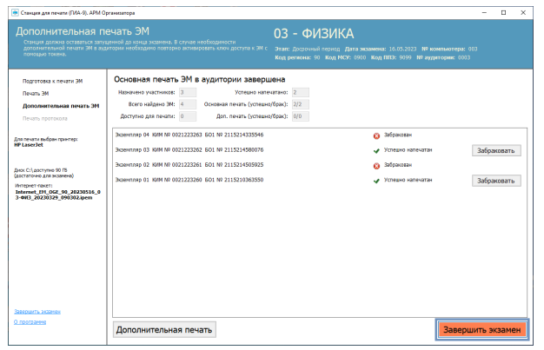
Завершение экзамена

Slide 26
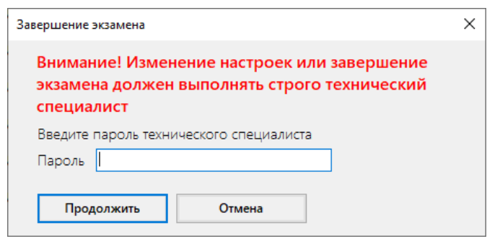

Slide 27
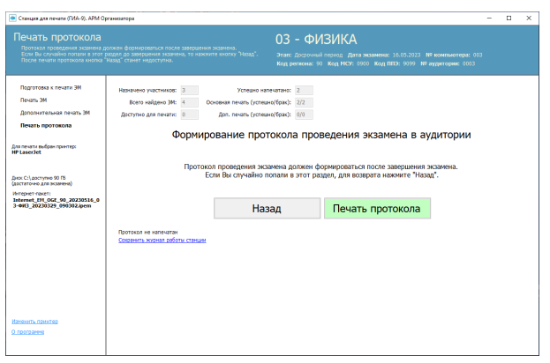
Печать протокола

Slide 28
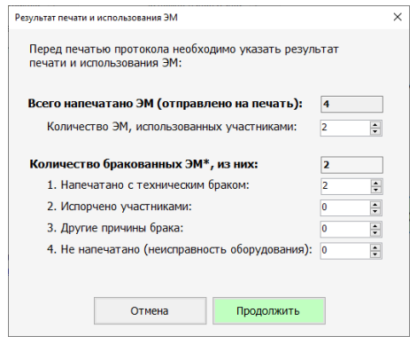
проверить

Slide 29
Работа с бланками
Исправления:
1. ОБВЕСТИ ПОВЕРХ ЖИРНО ПРАВИЛЬНЫЙ ВАРИАНТ
2. ЕСЛИ ЕСТЬ МЕСТО, ТО ЗАШТРИХОВАТЬ И НАПИСАТЬ РЯДОМ

Slide 30
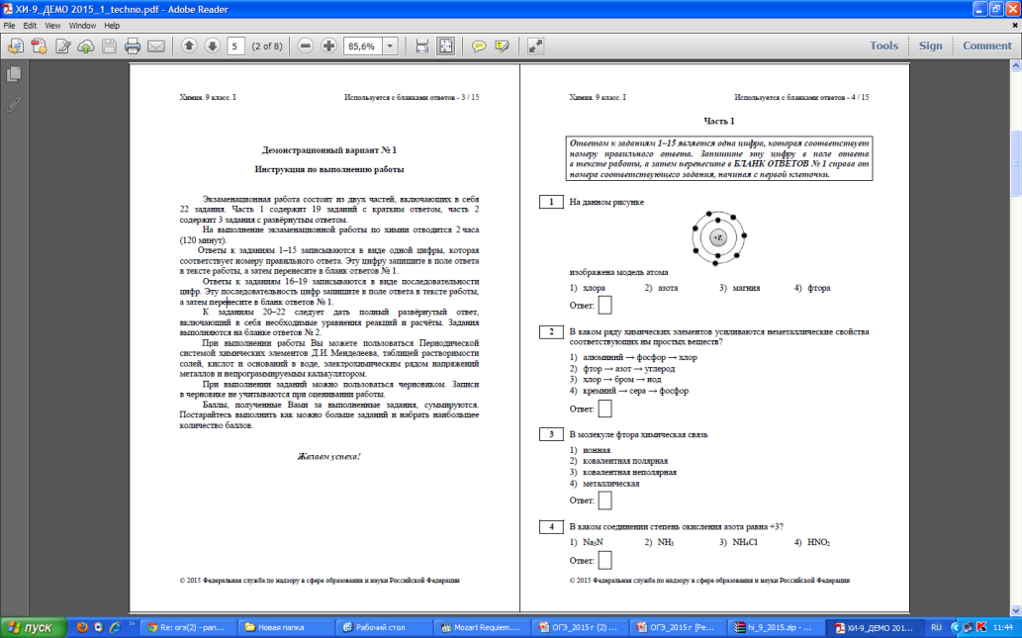
Содержание индивидуального комплекта (КИМ) ОГЭ

Slide 31
Содержание индивидуального комплекта (КИМ) ОГЭ
Контрольный лист для проверки корректности выданного комплекта.
Контрольный лист

Slide 32
Регистрационные поля на бланках ОГЭ
Кол-во, или Х

Slide 33
Завершение экзамена участником
Организатор подходит к участнику, раскладывает на его столе бланки ответов
1. Бланк ответов №1: прописать количество замен, поставить подпись
Подпись организатора
1,2,… или Х
Подпись только ОГЭ,
ГВЭ – нет подписи

Slide 34
организатор
организатор
Этот же штрихкод вносится в ведомость
В случае заполнения дополнительного бланка ответов № 2 при незаполненном основном бланке ответов № 2 (лист 1, лист 2) ответы, внесенные в дополнительный бланк ответов № 2, оцениваться не будут.

Slide 35
Заполняем
ПУСТО
Начало экзамена
Запись в протоколе =запись на доске
Завершение экзамена
Запись в протоколе =нажатию кнопки на станции завершения или выход последнего участника

Slide 36
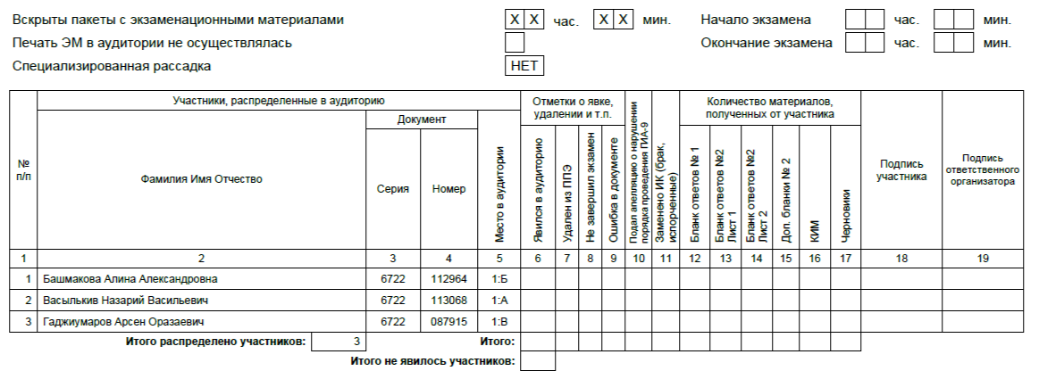
Замена ИК
Брак при печати –участнику в протоколе 0
Брак обнаружен участником -
Запись в протоколе 1

Slide 37
Завершение экзамена участником
2. Бланк ответов №2 и ДБО:
разложить все листы на столе, посмотреть где последняя запись участника
Два разных случая по
Z
НЕ ТОРОПИТЕСЬ !!!!

Slide 38
Завершение экзамена участником
Участник все заполнил верно,
тогда ставите два раза Z
Z
*******************************************************************************
Z

Slide 39
Завершение экзамена участником
Участник оставил лист 1 пустым, а на втором листe начал выполнять работу, ставим один Z, после всех его записей
1 лист не трогаем!!!
*******************************************************************************
Z
Если поставили неверно, то пояснения от организаторов, служебная записка от руководителя ППЭ и члена ГЭК

Slide 40
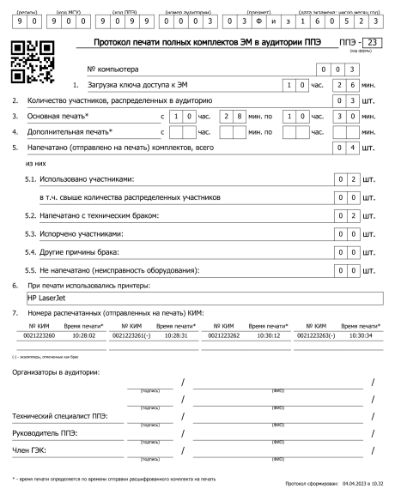
Подписи организаторов

Slide 41
Вписывается фактическое время начала и окончания
Заполняются поля 6-19
На камеру зачитываются поля, выделенные красной рамкой и поля 6-19 из ИТОГО, показывается запечатанный конверт с бланками
Завершение
Зачитывание организатором данных протокола о проведении экзамена в аудитории и демонстрирование на камеру видеонаблюдения запечатанных возвратных доставочных пакетов (конвертов) с ЭМ участников ОГЭ и выноса ЭМ в штаб ППЭ
обязательно.

Slide 42
Упаковка материалов
Завершения экзамена:
Конверт 1 (показываете на камеру, что запечатываете)
-бланки ответов участников (по фамильно)
ЗАЧИТЫВАЕТЕ ПРОТОКОЛ НА КАМЕРУ
Конверт 2: использованные и неиспользованные КИМ
Конверт 3: черновики
На конверте необходимо указать из протокола:
-код региона, код МСУ/АТЕ
-номер ППЭ (наименование и адрес) и номер аудитории,
-дата проведения и код учебного предмета, название учебного предмета,
-количество материалов в конверте,
-фамилию, имя, отчество организатора

